Slide 1
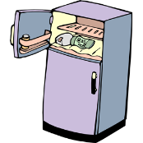
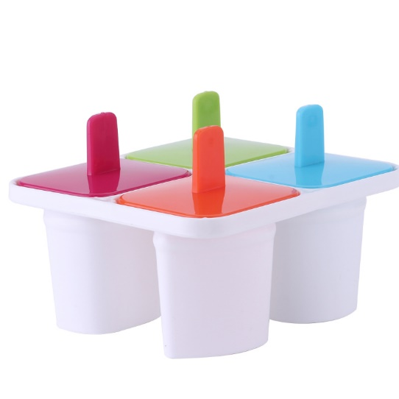
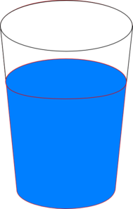
1
طريقــــــــــــــــــة إعــــــــــــــــــــــــــــــداد المثلوجة
نضعها في المجمدة
نصب الماء والعصير في قالب المثلوجة
عصير مركز
مــــاء
4
3
2
1

Slide 2
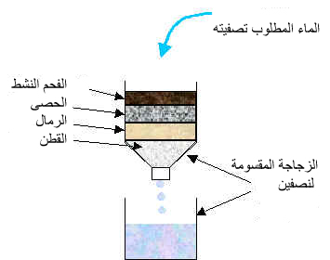
طريقــــــــــــــــــة ترشيح المـــــــــــاء

Slide 3
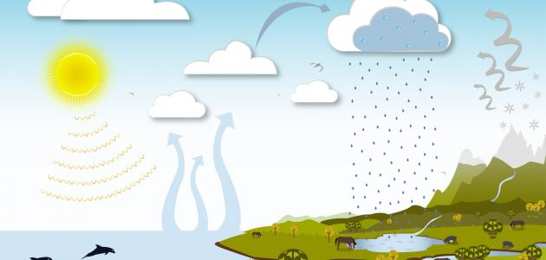
تجارب وحدة المــــــــــاء
ركن الإكتشاف

